Slide 1
Kelompok
Nama :
- M. Rizal Al Anshori
- M. Eryan Wicaksono
- M. Yusuf Prastomo

Slide 2
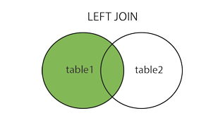
SQL Left Join
Mengambil semua rekaman dari tabel kiri(tabel 1) dan mencocokan rekaman dari tabel kanan (tabel 2). hasil akan NULL dari sisi kanan, jika tidak ada kecocokan.
SELECT StoryArchive.urlStoryStorage, Highlight.judul
FROM StoryArchive
LEFT JOIN Highlight
ON StoryArchive.account_username = Highlight. account_username
ORDER BY StoryArchive.urlStoryStorage;

Slide 3
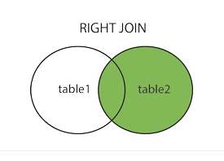
SQL Right Join
Mengambil semua rekaman dari tabel kanan(tabel 2) dan mencocokan rekaman dari tabel kiri(tabel 1). hasil akan NULL dari sisi kanan, jika tidak ada kecocokan.
SELECT StoryArchive.urlStoryStorage, Highlight.judul
FROM StoryArchive
RIGHT JOIN Highlight
ON StoryArchive.account_username = Highlight. account_username
ORDER BY StoryArchive.urlStoryStorage;

Slide 4
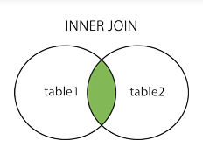
SQL Inner Join
Mengambil semua rekaman dari kedua tabel kemudian mencocokan seluruh isi tabelnya
SELECT StoryArchive.urlStoryStorage, Highlight.judul
FROM Highlight
INNER JOIN Highlight
ON StoryArchive.account_username = Highlight. account_username;

Slide 5
SQL Self Join
Self join merupakan join pada umumnya, namun table tersebut join dengan dirinya sendiri.
SELECT column_name(s)
FROM table1 T1, table1 T2
WHERE condition;
SELECT A.username AS Pengguna_A, B.username AS Pengguna_B
FROM account A, account B
WHERE A.Webstite = "PENS"
AND B.Webstite = "PENS"
ORDER BY A.Webstite
Table 1

